Slide 1
풀스택 자바(JAVA)웹개발자(프론트엔드&백엔드)_A
UI구현 시험
박정모

Slide 2
CONTENTS
01
02
원본 페이지 &
클론 페이지 비교
전체 구조 분석
03
제출 답안
(구조별 소스코드)
CONTENTS

Slide 3
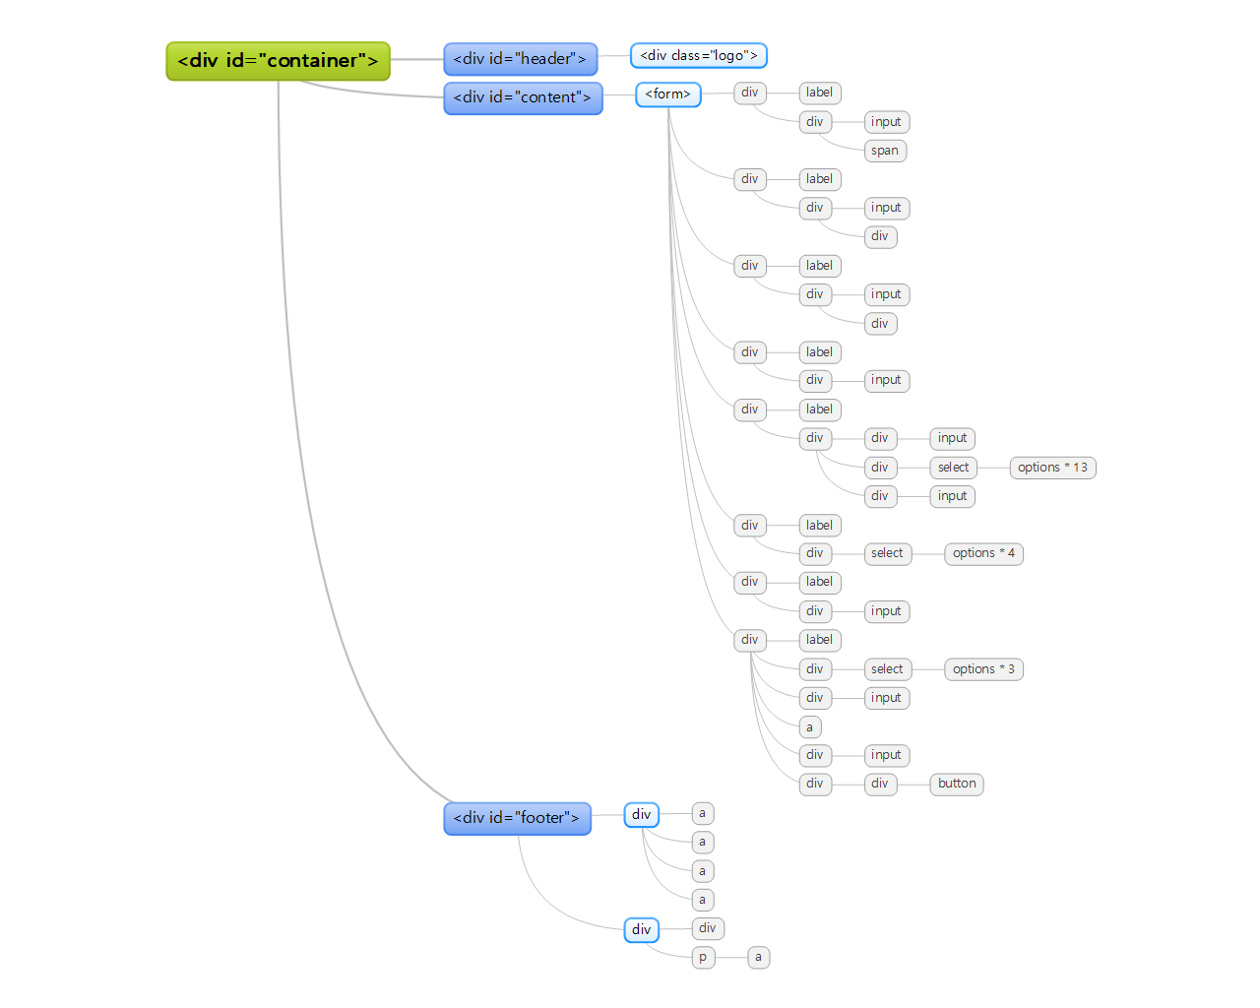
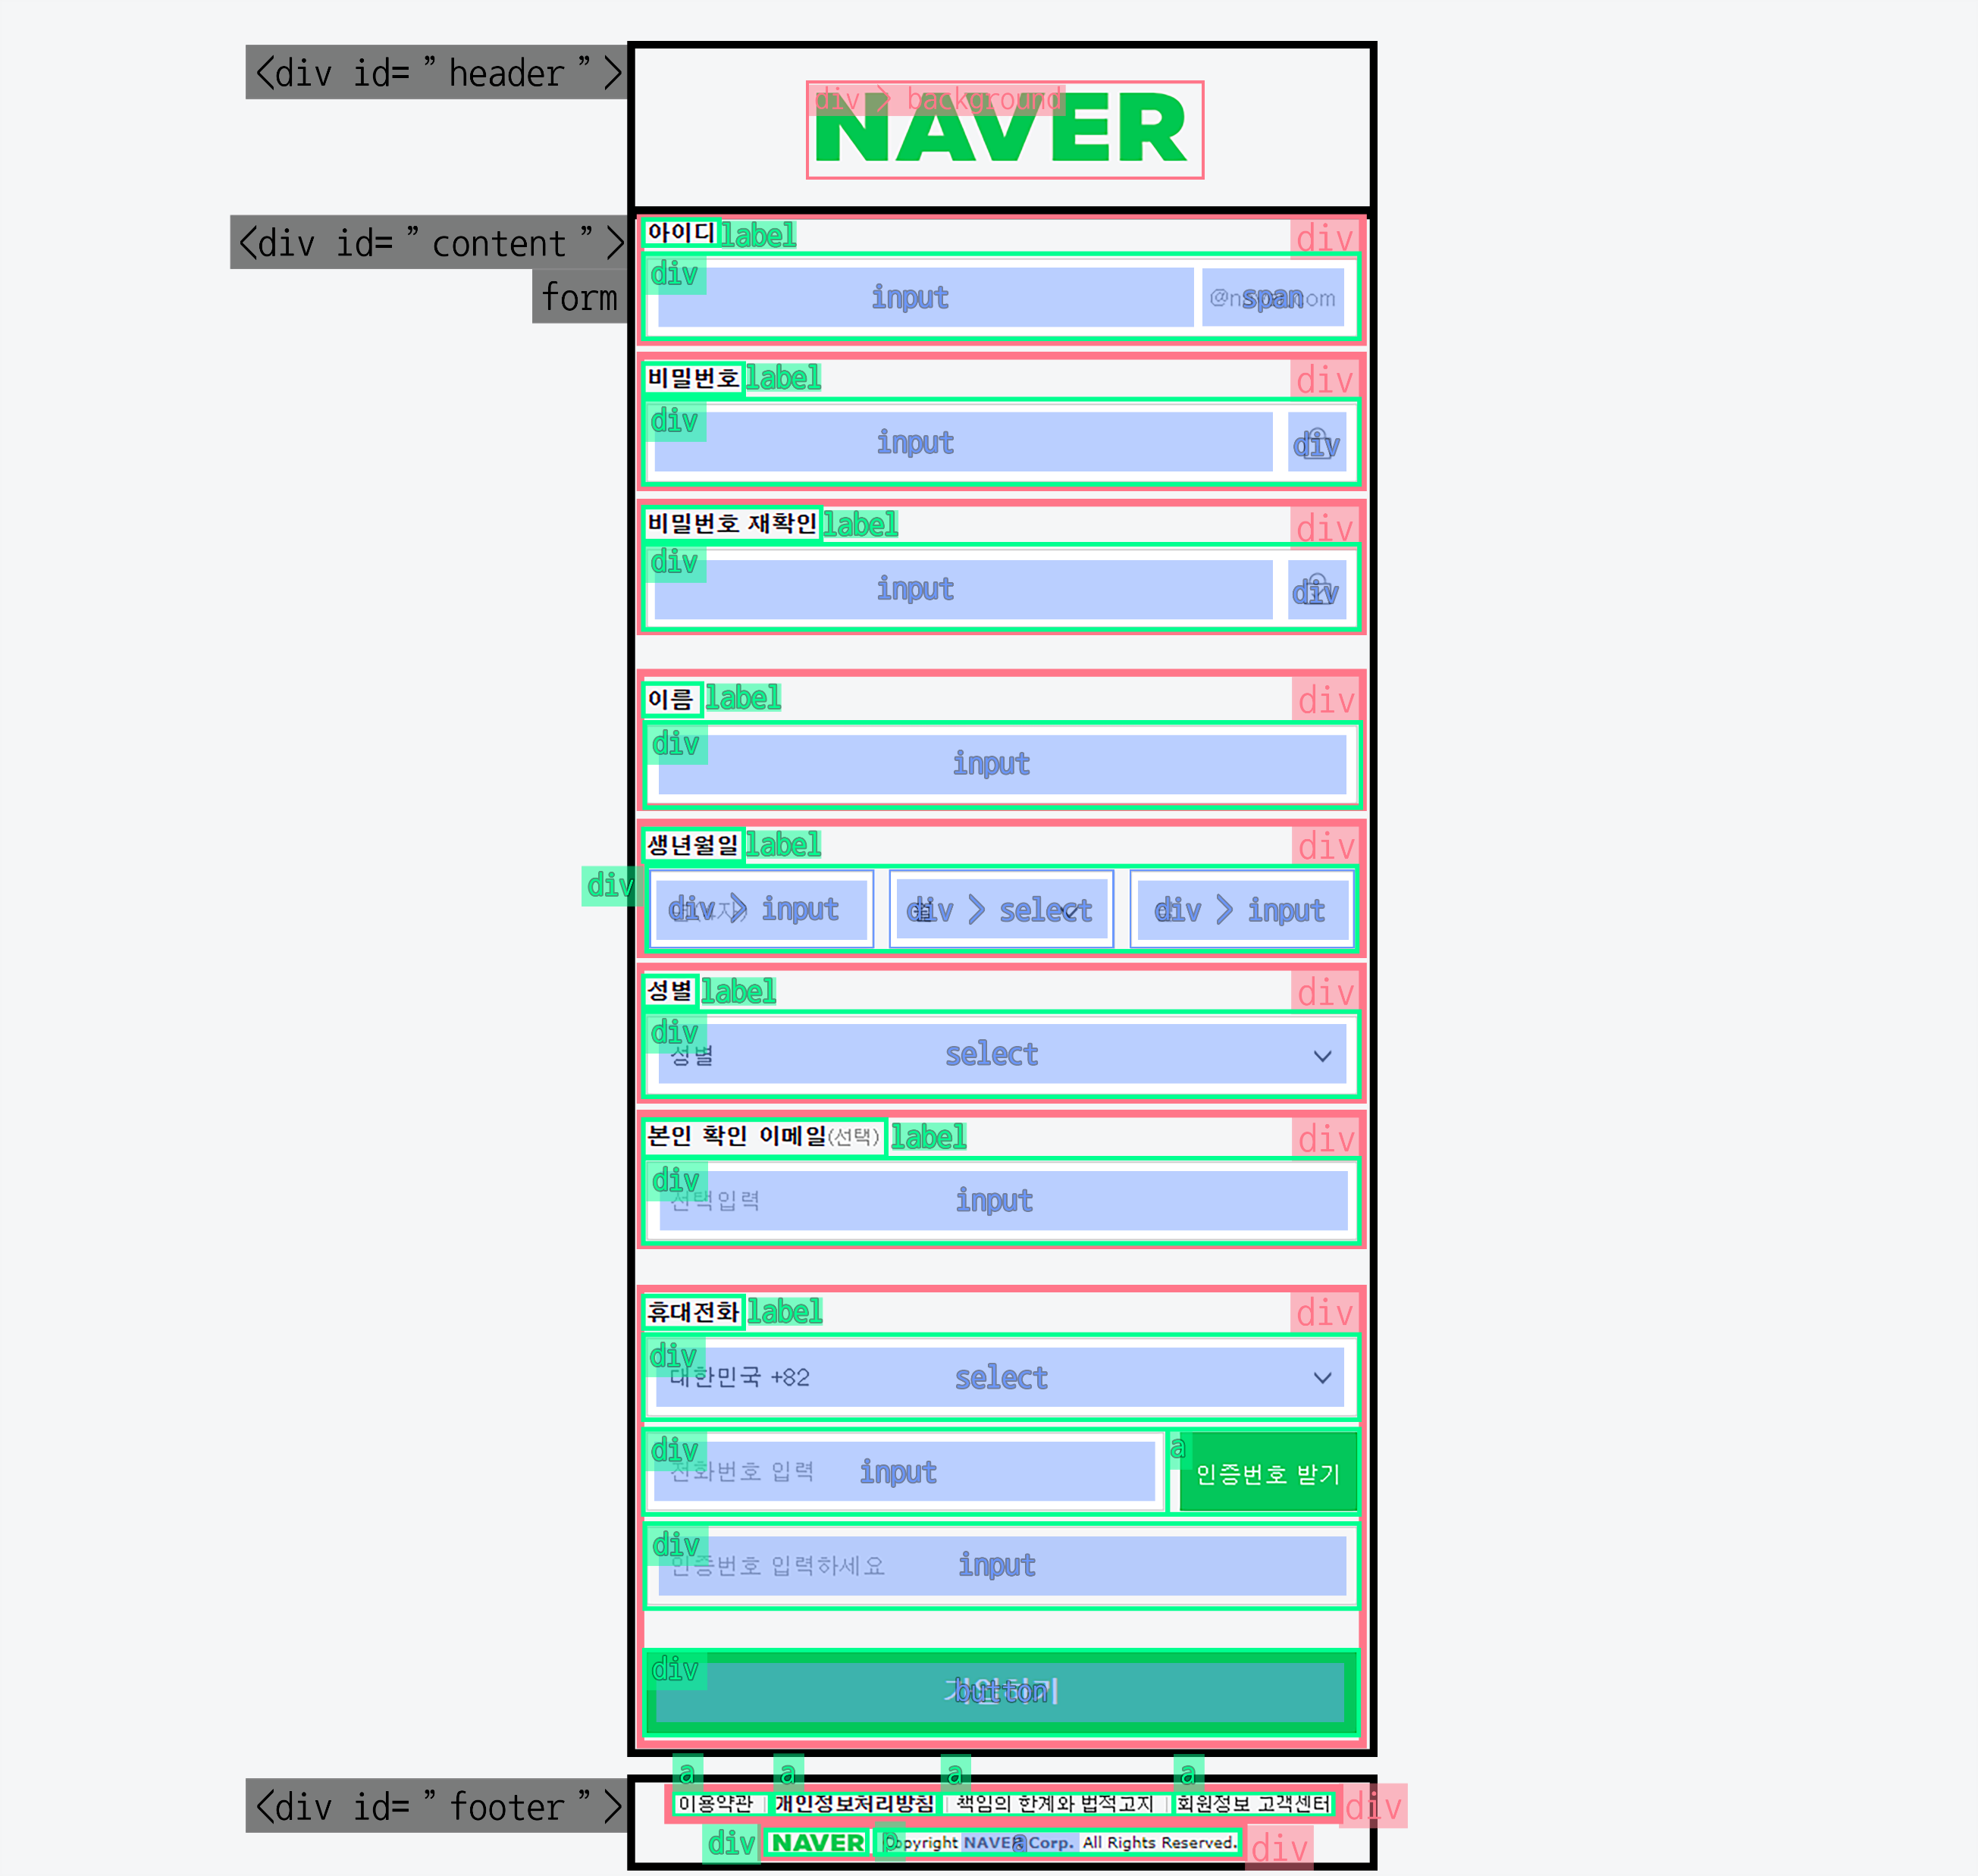
01
전체 구조 분석

Slide 4
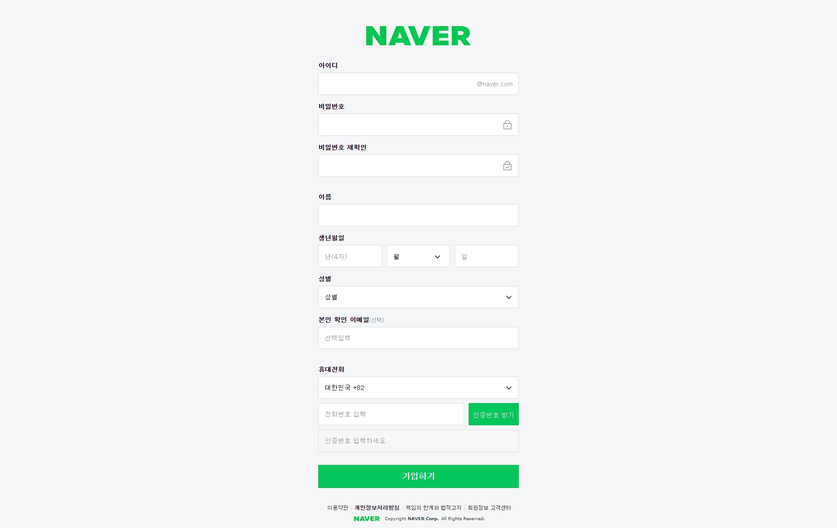
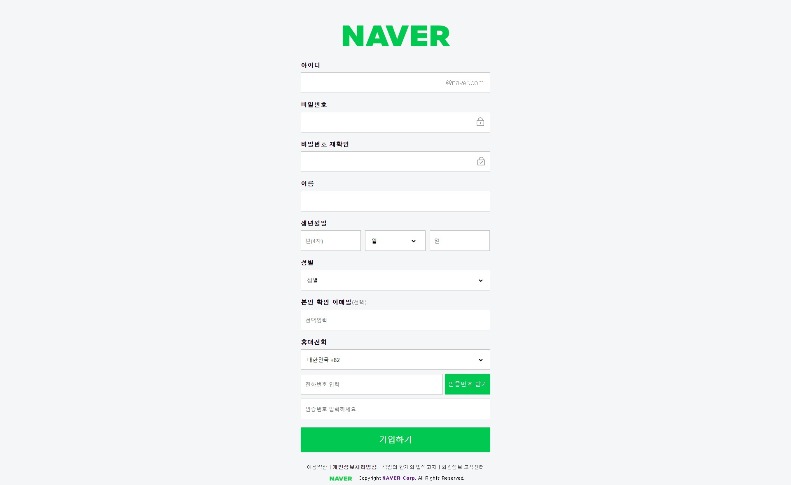
02
원본 페이지 & 클론 페이지 비교
원본 페이지
클론 페이지

Slide 5
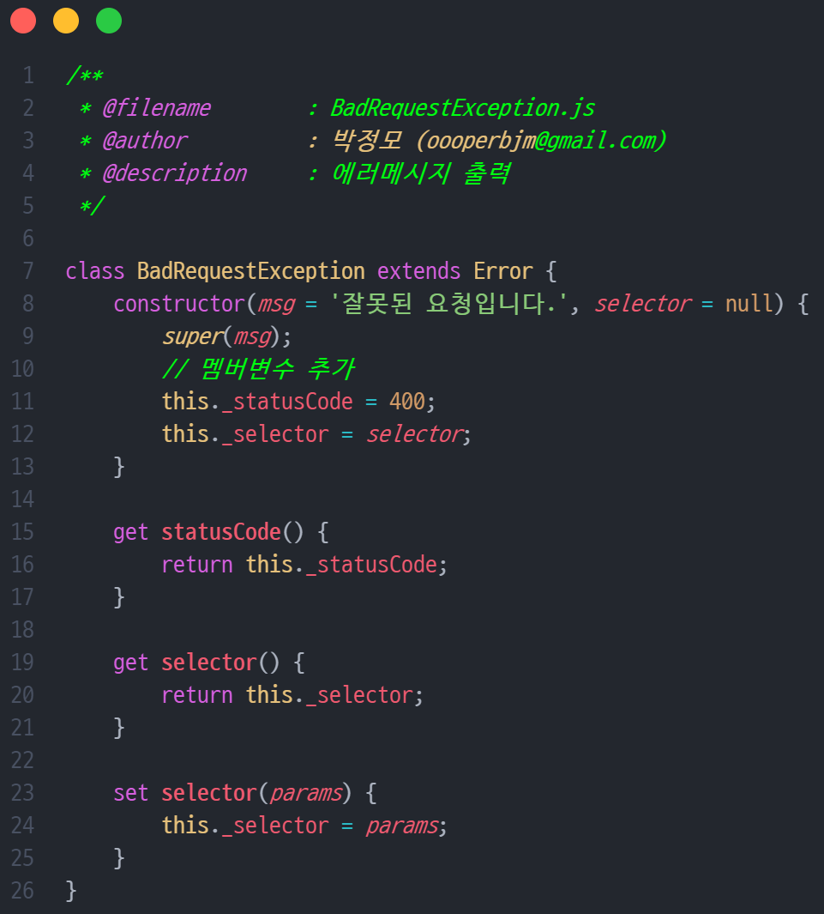
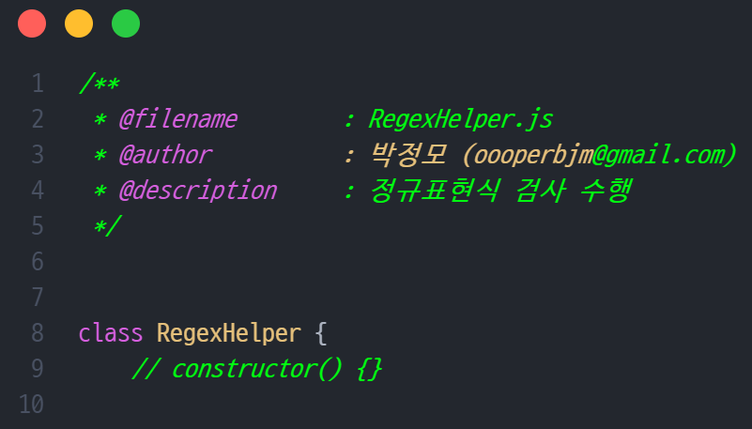
03
제출 답안 (1~10)
공통 참조 코드
HTML 내부
script 참조 파일
BadRequestException.js
RegexHelper.js
HTML, CSS
파일의 경우
설명문은 1번 문제의
소스코드 상단부에
기입하였습니다.
JS코드의 경우
HTML파일에 속해있어
따로 표기할 수 없었습니다.
실제 사용 부분은
해당 사용 부분에
코드를 분할하여 첨부

Slide 6
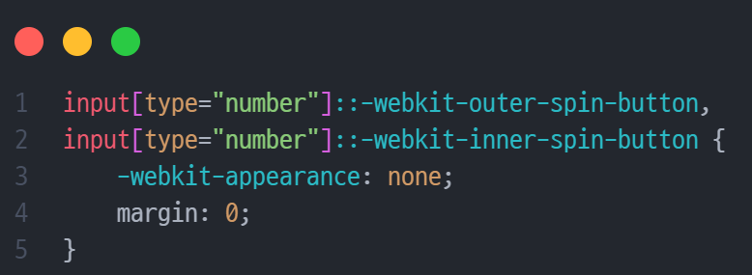
03
제출 답안 (1~10)
공통 참조 코드
<input type=“number”>의 우측 화살표 제거 CSS
| 출처 : http://melonicedlatte.com/web/2017/05/18/165344.html

Slide 7
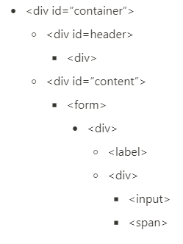
03
제출 답안 (1)
DOM
1

Slide 8
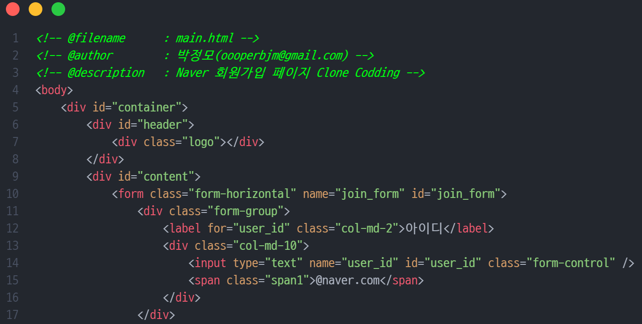
03
제출 답안 (1)
HTML 코드
1

Slide 9
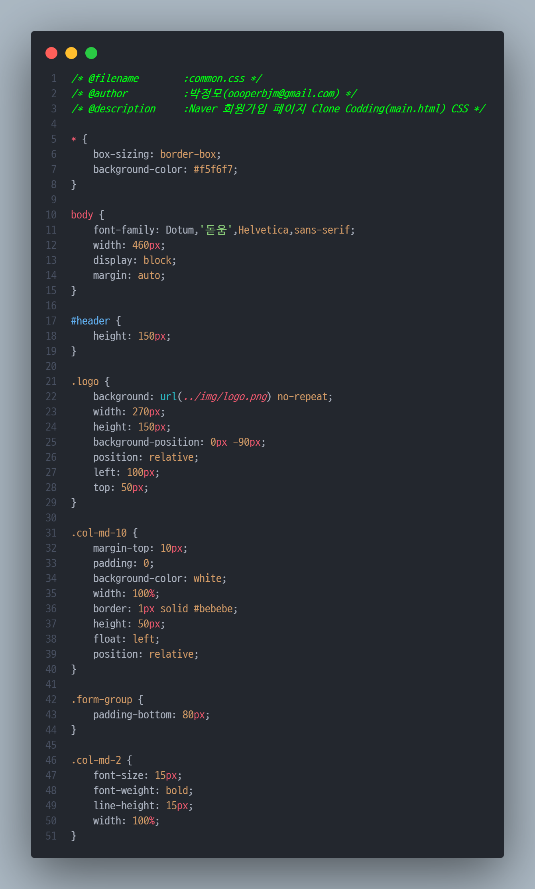
03
제출 답안 (1)
CSS 코드
1

Slide 10
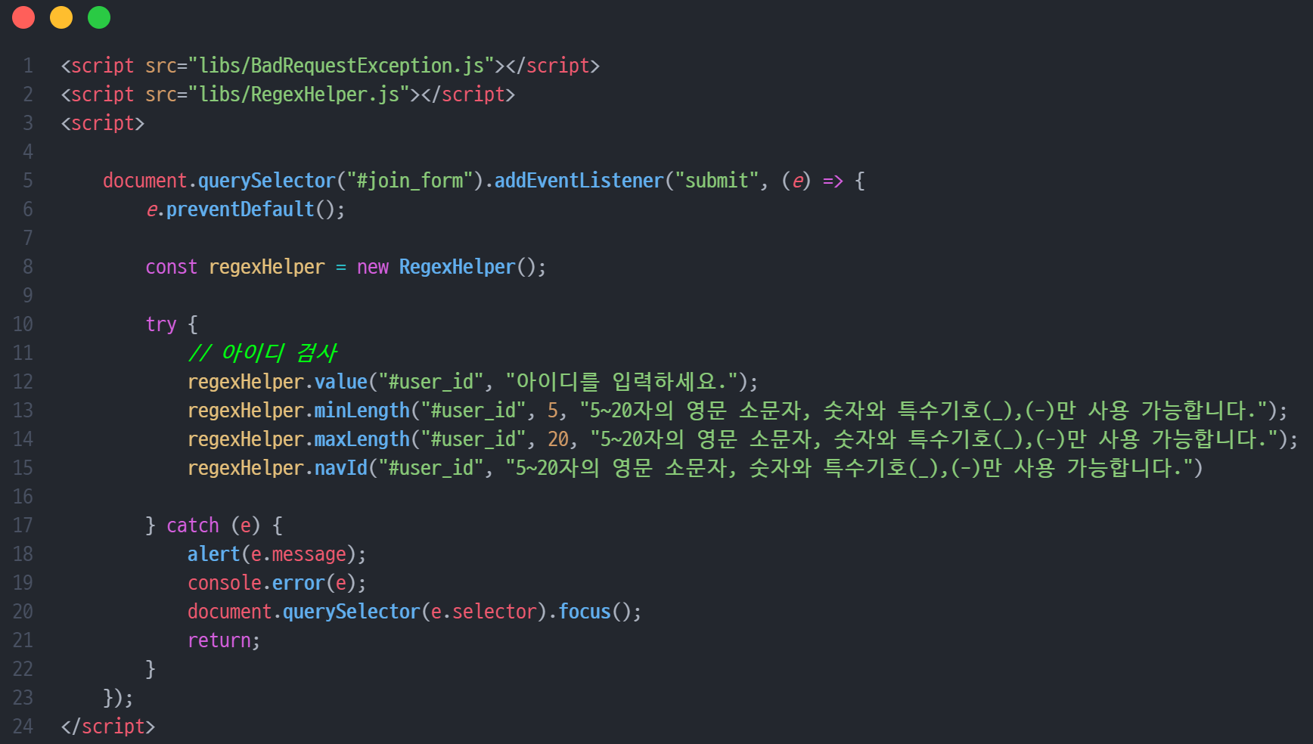
03
제출 답안 (1)
JavaScript 코드
1

Slide 11
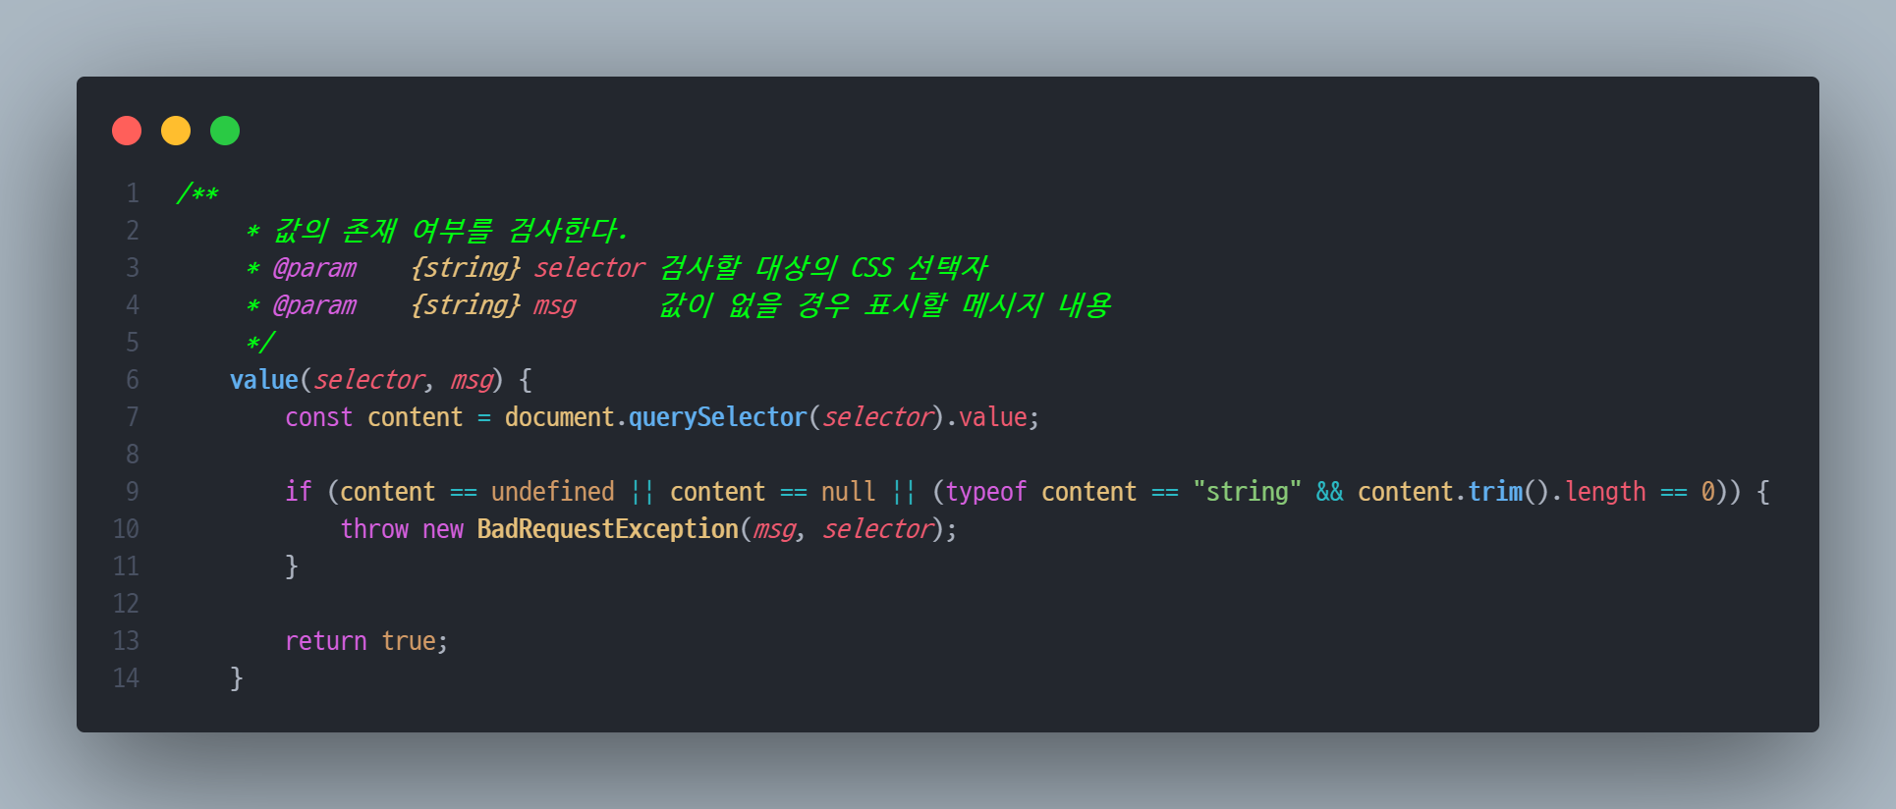
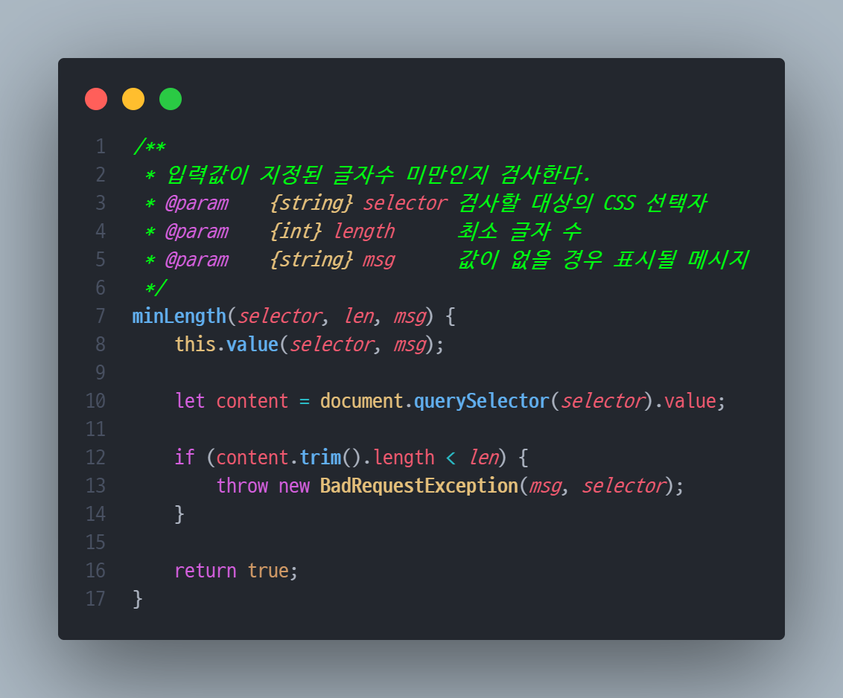
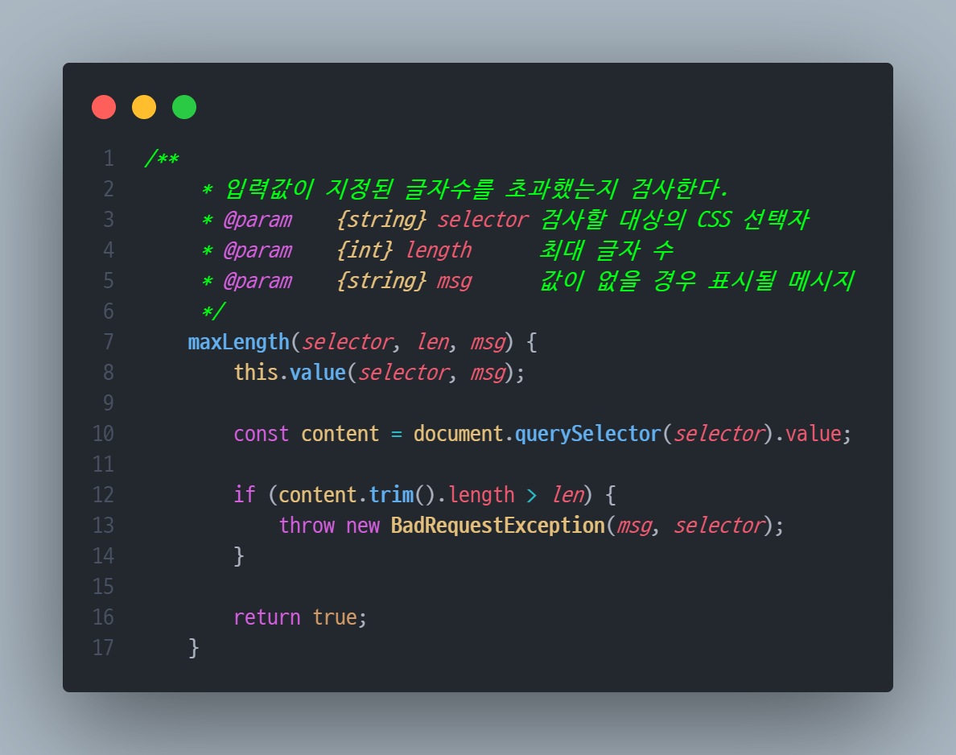
03
제출 답안 (1)
JavaScript 코드
RegexHelper.js
중 해당사항
1

Slide 12
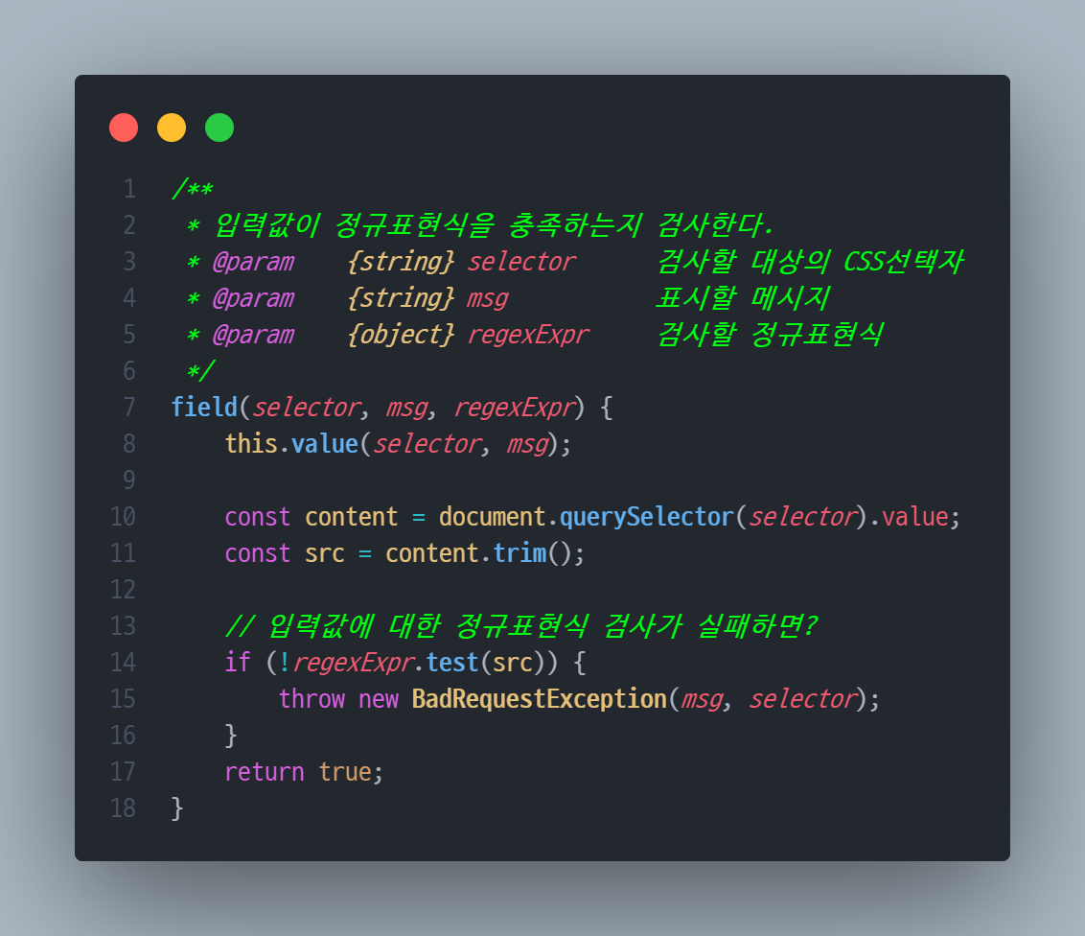
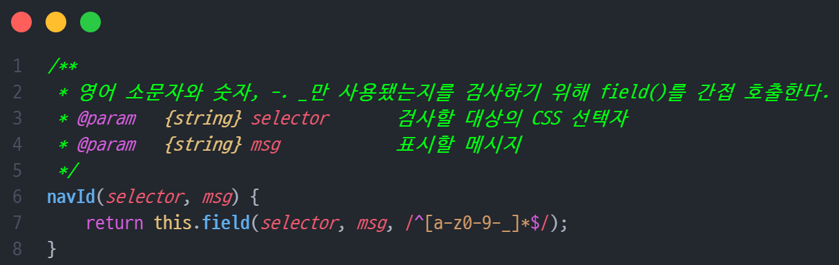
03
제출 답안 (1)
JavaScript 코드
RegexHelper.js
중 해당사항
1

Slide 13
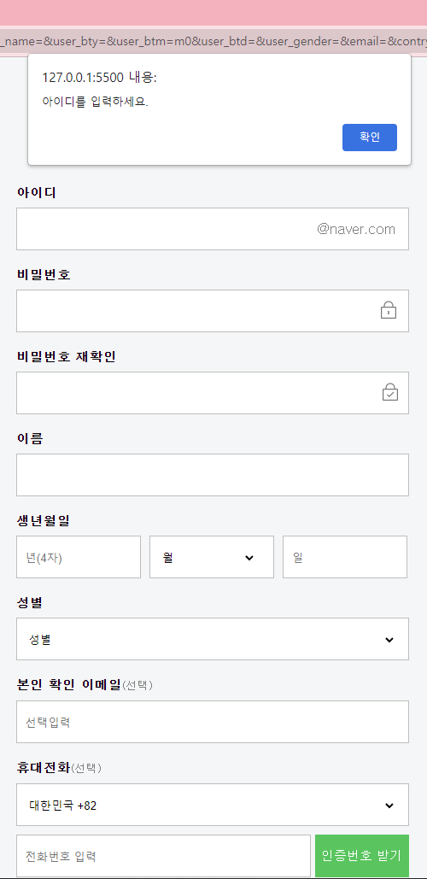
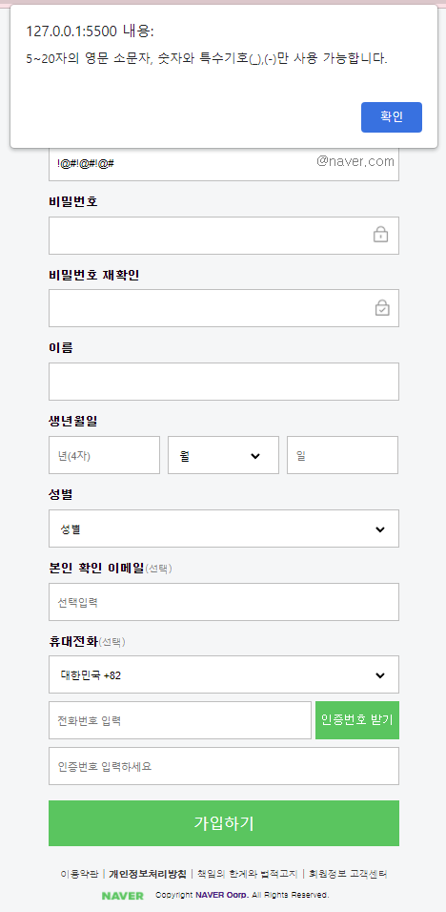
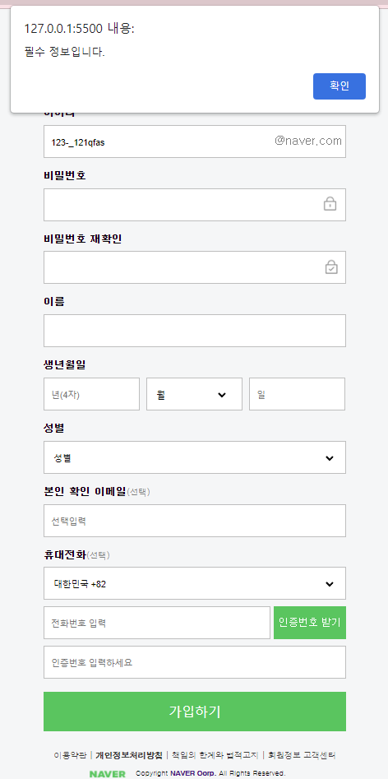
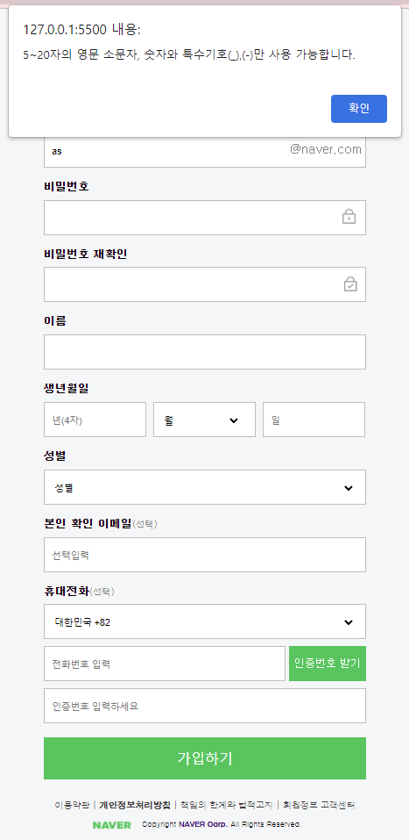
03
제출 답안 (1)
동작 확인
빈칸 입력시
특수문자 입력시
1
정상 입력시 ->
비밀번호로 넘어감
짧게 입력시

Slide 14
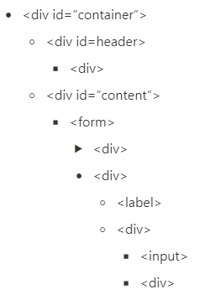
03
제출 답안 (2)
DOM
2

Slide 15
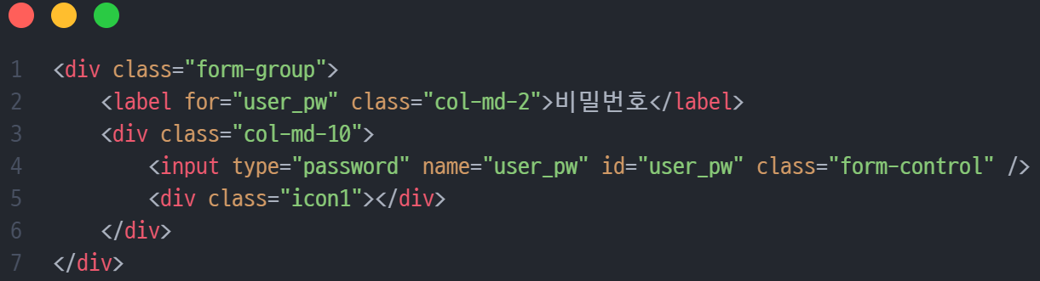
03
제출 답안 (2)
HTML 코드
2

Slide 16
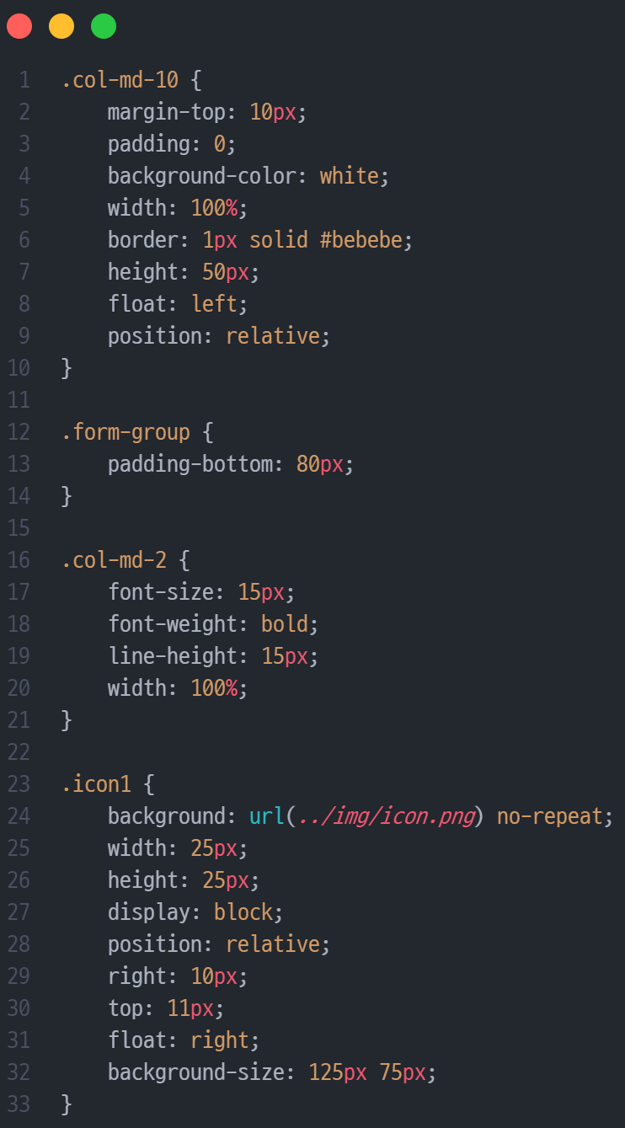
03
제출 답안 (2)
CSS 코드
2

Slide 17
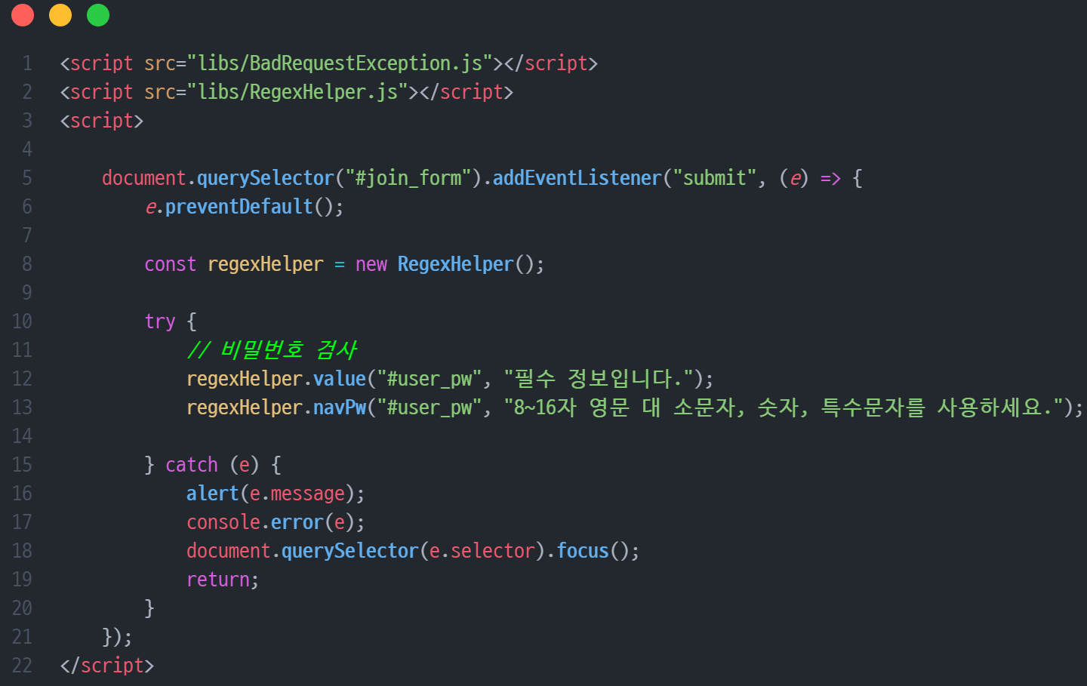
03
제출 답안 (2)
JavaScript 코드
2

Slide 18
03
제출 답안 (2)
JavaScript 코드
RegexHelper.js
중 해당사항
2

Slide 19
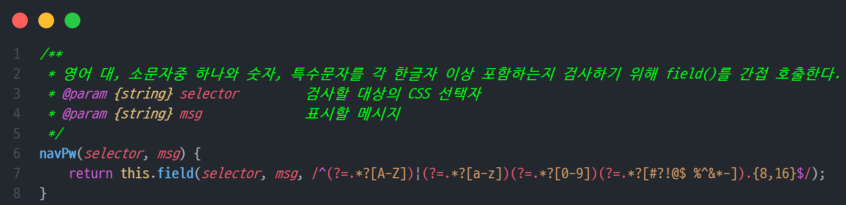
03
제출 답안 (2)
JavaScript 코드
RegexHelper.js
중 해당사항
2

Slide 20
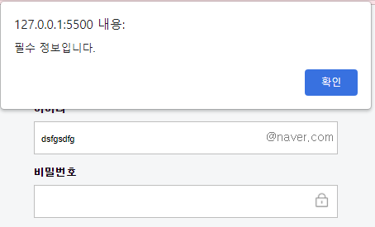
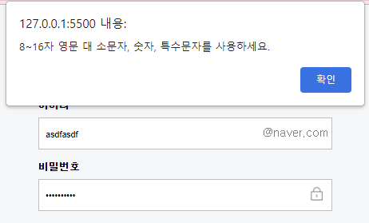
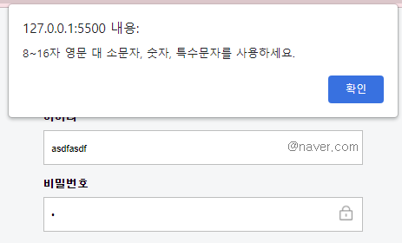
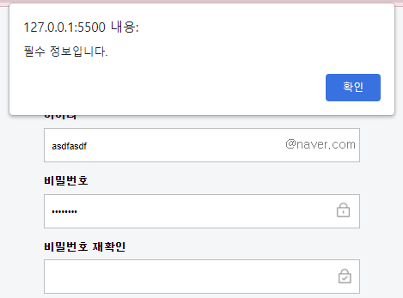
03
제출 답안 (2)
동작 확인
원본 홈페이지에 입력해본 결과, 대문자와 소문자는 둘 중 하나만 포함되면 정상진행이 됐습니다. 그래서 대 소문자 중 하나 + 숫자 + 특수문자로 정규표현식을 짰습니다.
빈칸 입력시
소문자만 입력시
2
정상 입력시 ->
비밀번호 재확인으로 넘어감
짧게 입력시

Slide 21
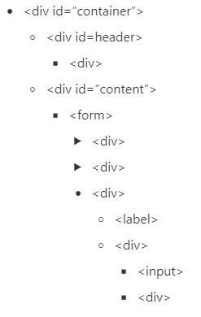
03
제출 답안 (3)
DOM
3

Slide 22
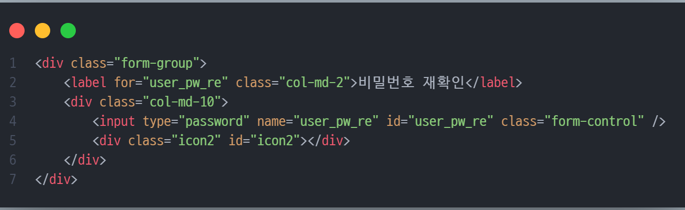
03
제출 답안 (3)
HTML 코드
3

Slide 23
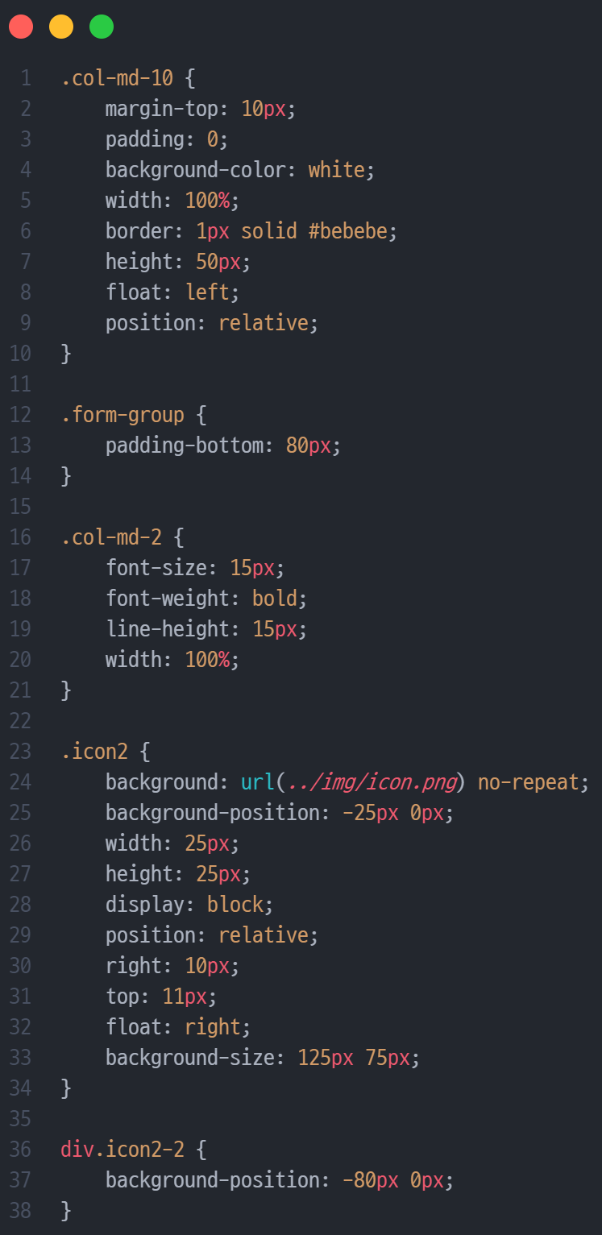
03
제출 답안 (3)
CSS 코드
3

Slide 24
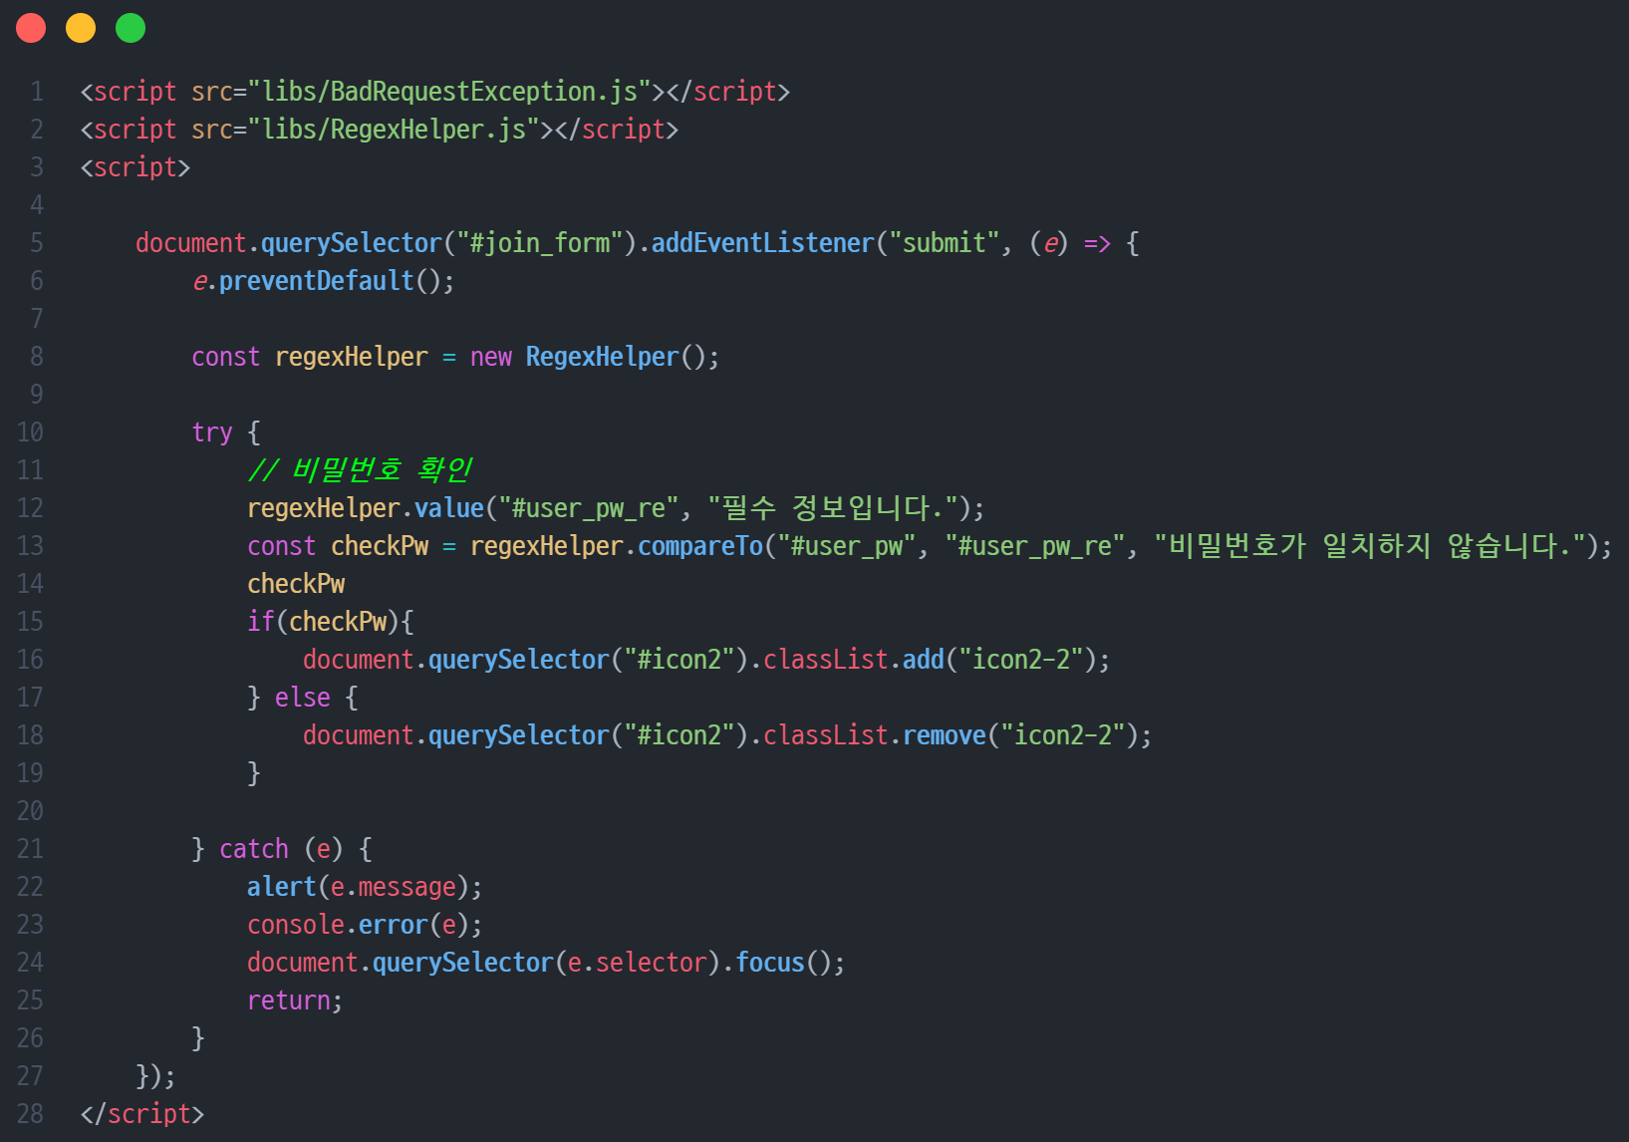
03
제출 답안 (3)
JavaScript 코드
3
비밀번호가 일치하여
true를 리턴 할 경우,
background-position 속성을
변경하여 아이콘 변경

Slide 25
03
제출 답안 (3)
JavaScript 코드
RegexHelper.js
중 해당사항
3

Slide 26
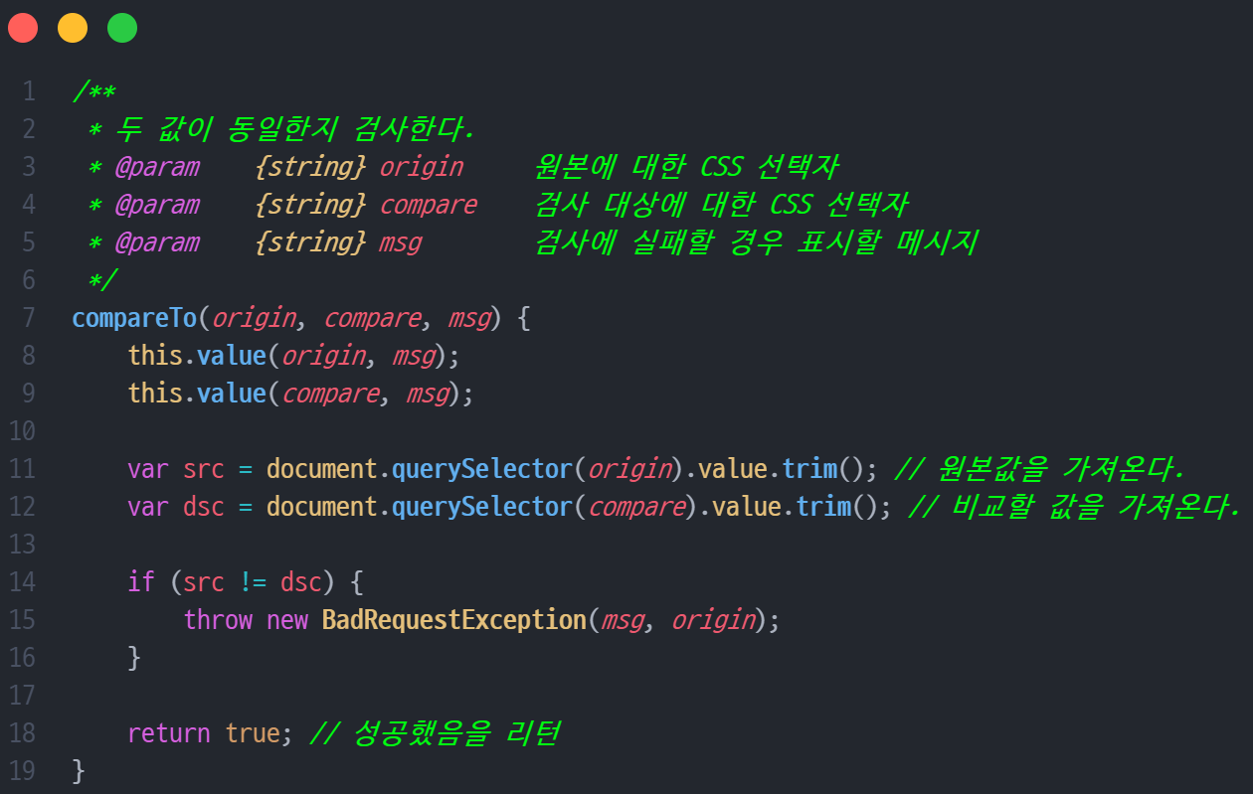
03
제출 답안 (3)
JavaScript 코드
RegexHelper.js
중 해당사항
3

Slide 27
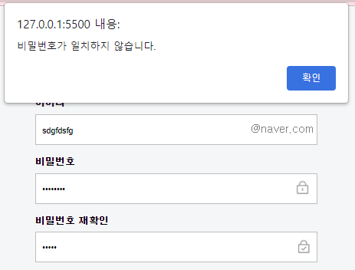
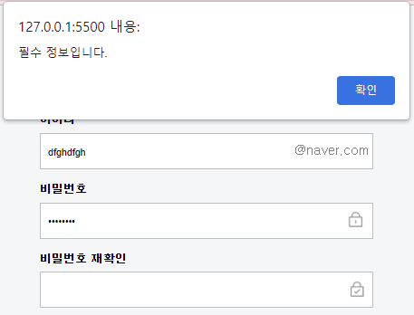
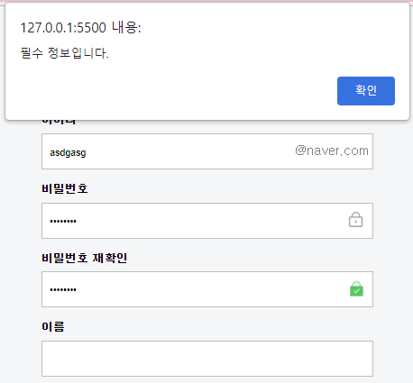
03
제출 답안 (3)
동작 확인
일치하지 않을 시
빈칸 입력시
3
정상 입력시 ->
이름으로 넘어감

Slide 28
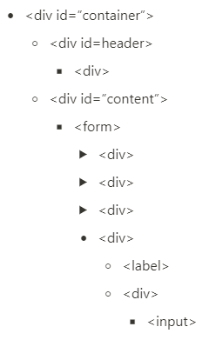
03
제출 답안 (4)
DOM
4

Slide 29
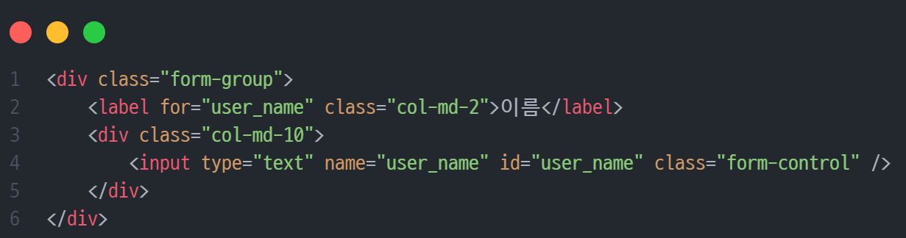
03
제출 답안 (4)
HTML 코드
4

Slide 30
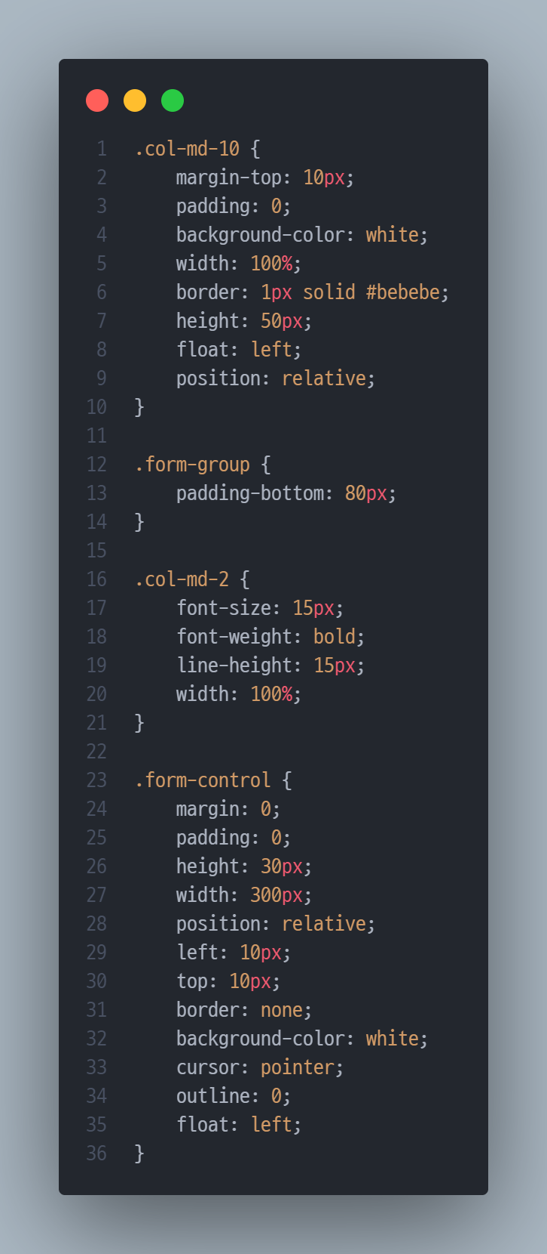
03
제출 답안 (4)
CSS 코드
4

Slide 31
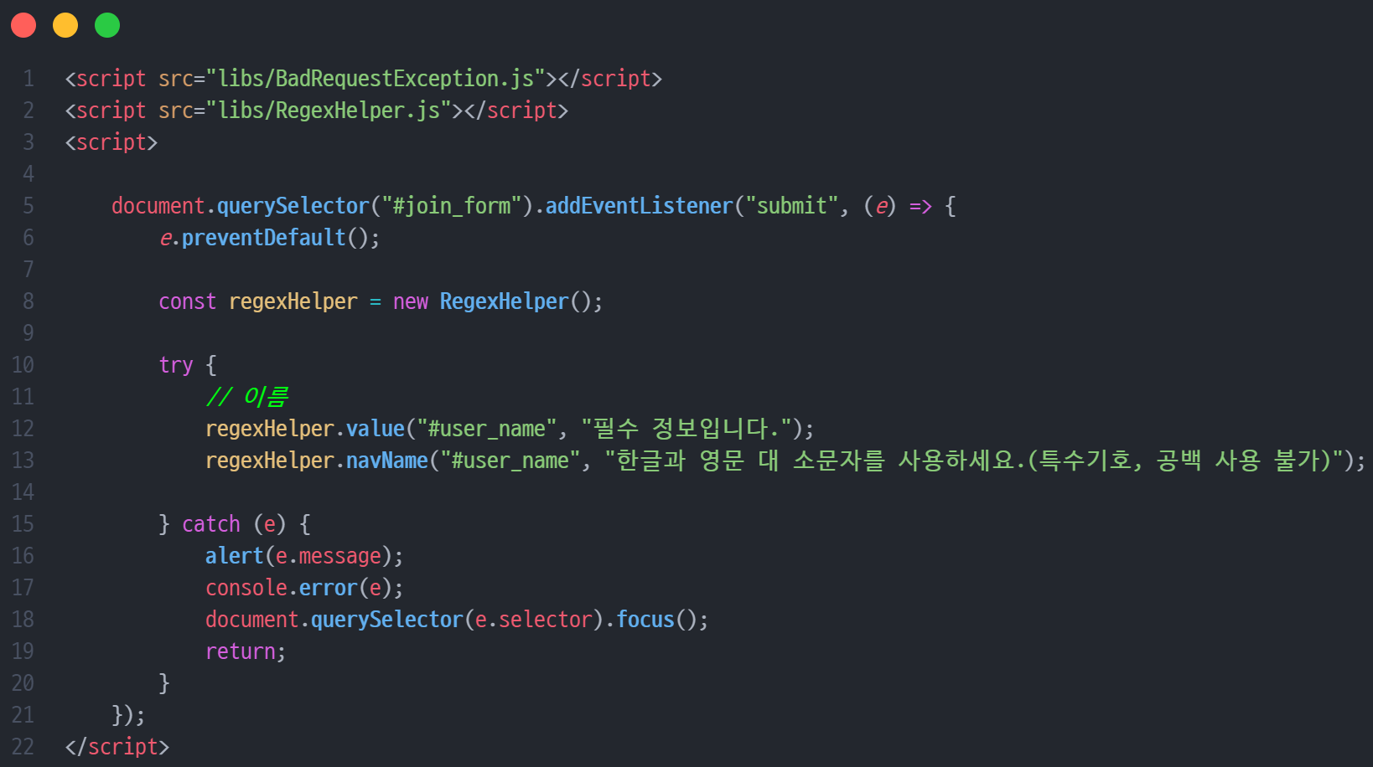
03
제출 답안 (4)
JavaScript 코드
4

Slide 32
03
제출 답안 (4)
JavaScript 코드
RegexHelper.js
중 해당사항
4

Slide 33
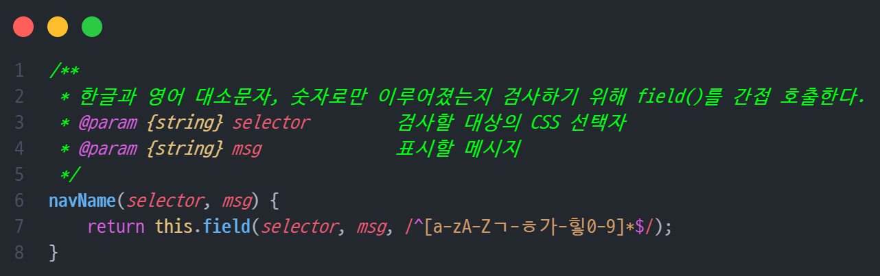
03
제출 답안 (4)
JavaScript 코드
RegexHelper.js
중 해당사항
4
원본 홈페이지 이름값에
숫자를 입력해도 정상인식 하였기에
정규표현식에 숫자도 포함했습니다.

Slide 34
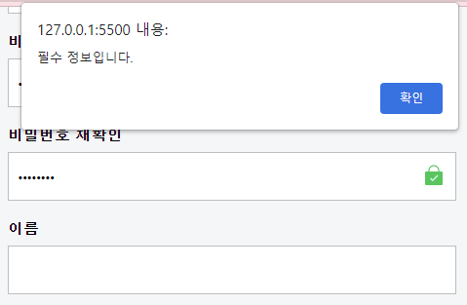
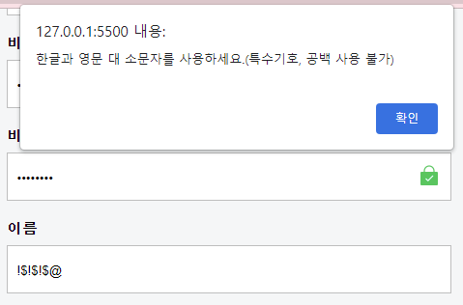
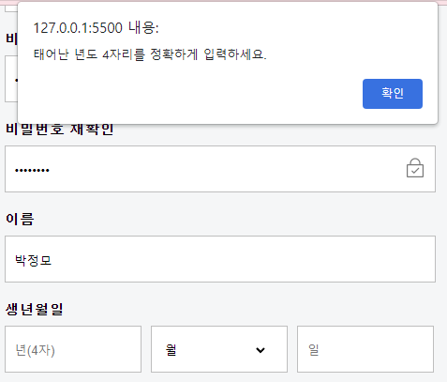

03
제출 답안 (4)
동작 확인
빈칸 입력시
특수문자 입력시
4
정상 입력시 ->
생년월일으로 넘어감
숫자 입력 가능

Slide 35
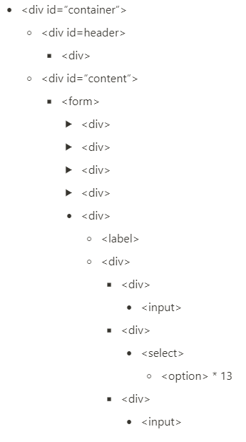
03
제출 답안 (5)
DOM
5

Slide 36
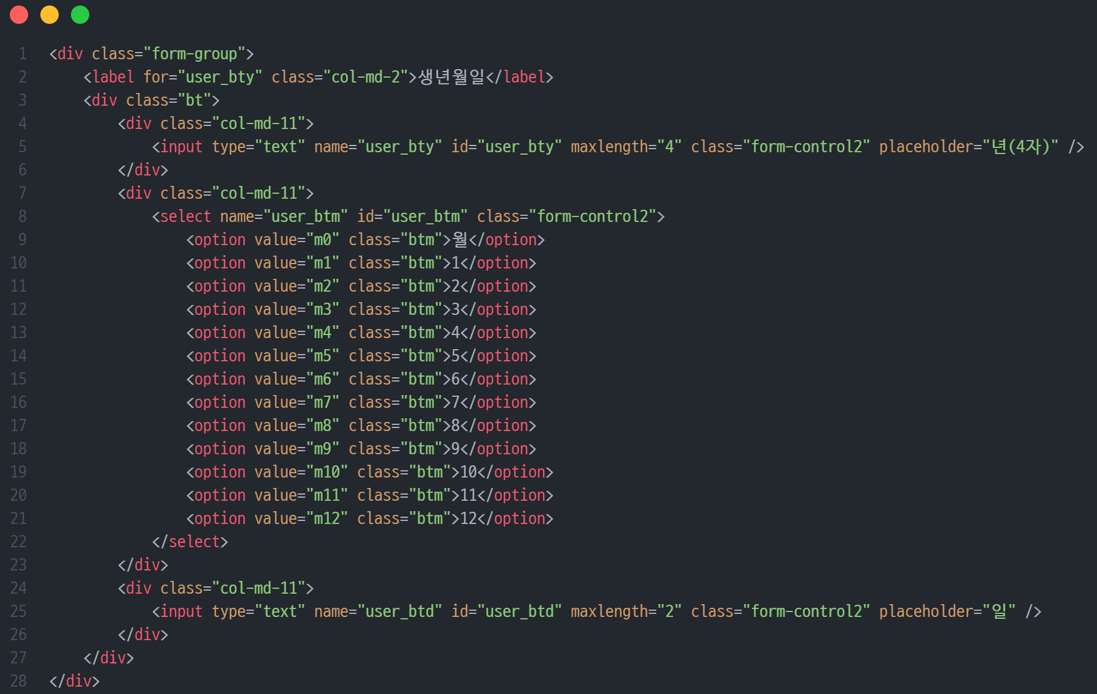
03
제출 답안 (5)
HTML 코드
5

Slide 37
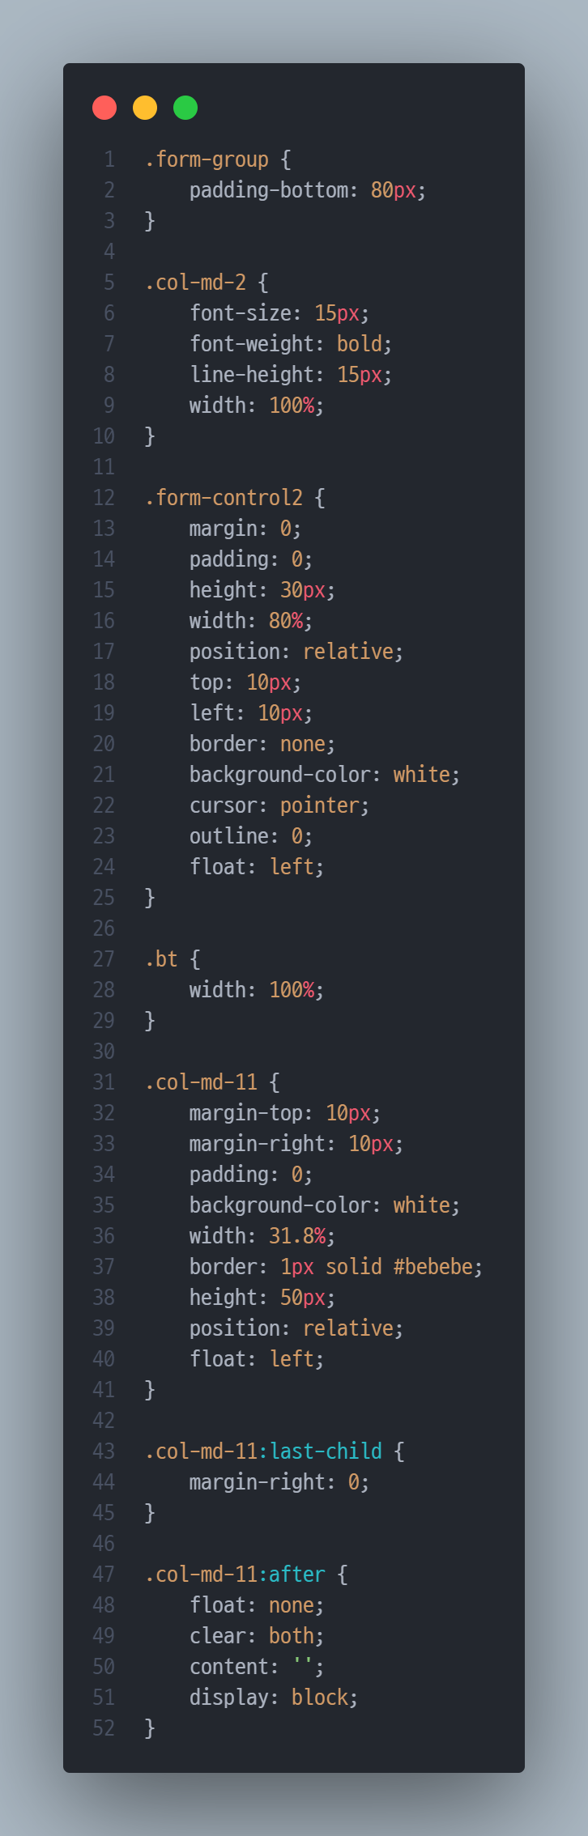
03
제출 답안 (5)
CSS 코드
5

Slide 38
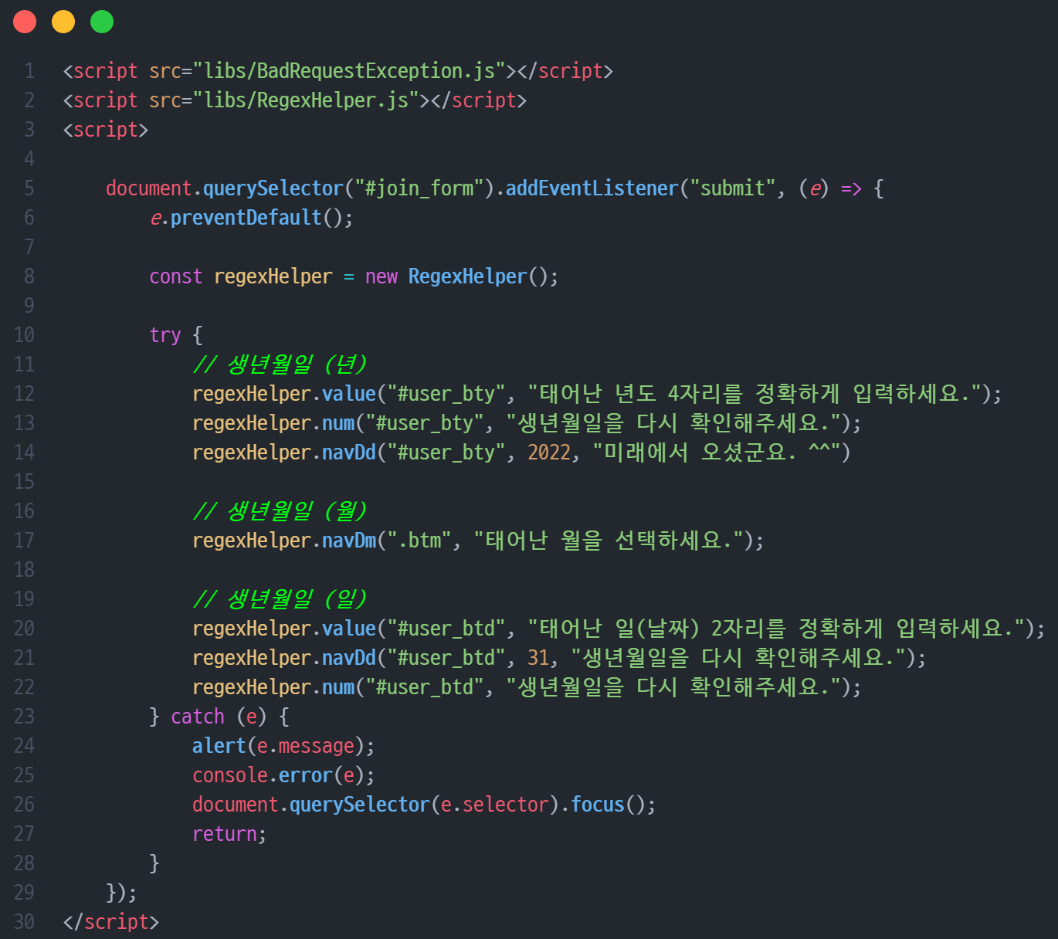
03
제출 답안 (5)
JavaScript 코드
5

Slide 39
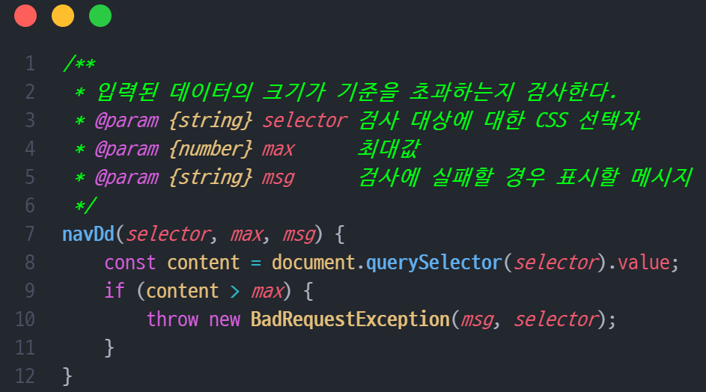
03
제출 답안 (5)
JavaScript 코드
RegexHelper.js
중 해당사항
5

Slide 40

03
제출 답안 (5)
JavaScript 코드
RegexHelper.js
중 해당사항
5

Slide 41

03
제출 답안 (5)
JavaScript 코드
RegexHelper.js
중 해당사항
5

Slide 42



03
제출 답안 (5)
동작 확인
연도만 입력시
빈칸 입력시
5
연/월만 입력시

Slide 43


03
제출 답안 (5)
동작 확인
실제 네이버 기능
정상 입력시 ->
성별로 넘어감
2022년 초과 입력시
5

Slide 44

03
제출 답안 (6)
DOM
6

Slide 45

03
제출 답안 (6)
HTML 코드
6

Slide 46

03
제출 답안 (6)
CSS 코드
6

Slide 47

03
제출 답안 (6)
JavaScript 코드
6

Slide 48
03
제출 답안 (6)
JavaScript 코드
RegexHelper.js
중 해당사항
6

Slide 49


03
제출 답안 (6)
동작 확인
정상 입력시 ->
전화번호 입력으로 넘어감
빈칸 입력시
6

Slide 50

03
제출 답안 (7)
DOM
7

Slide 51

03
제출 답안 (7)
HTML 코드
7

Slide 52

03
제출 답안 (7)
CSS 코드
7

Slide 53

03
제출 답안 (7)
JavaScript 코드
if문을 통해 해당 값을 입력하지 않을 경우
지나가고, 입력시 email형식 검사
7

Slide 54

03
제출 답안 (7)
JavaScript 코드
RegexHelper.js
중 해당사항
7

Slide 55



03
제출 답안 (7)
동작 확인
선택사항 이므로
빈칸 입력시
전화번호 입력으로 넘어감
정상 입력시 ->
전화번호 입력으로 넘어감
숫자만 입력시
7

Slide 56

03
제출 답안 (8)
DOM
8

Slide 57

03
제출 답안 (8)
HTML 코드
8

Slide 58
03
제출 답안 (8)
CSS 코드
8

Slide 59



03
제출 답안 (8)
동작 확인
기본적으로 자동 적용되므로, 별도의 스크립트 없이 <select>로 구현했습니다.
8

Slide 60

03
제출 답안 (9)
DOM
9

Slide 61

03
제출 답안 (9)
HTML 코드
8번 HTML코드에 작성된 label의 for 속성을 “tel”에 맞춰두었으므로, label과 9번이 연결됨
9

Slide 62

03
제출 답안 (9)
CSS 코드
9

Slide 63

03
제출 답안 (9)
JavaScript 코드
if문을 이용하여, 정규식 검사가 통과되어
true를 리턴할 경우
인증이 필요하다는 알림창을 띄움
9

Slide 64
03
제출 답안 (9)
JavaScript 코드
RegexHelper.js
중 해당사항
9

Slide 65

03
제출 답안 (9)
JavaScript 코드
RegexHelper.js
중 해당사항
9

Slide 66


03
제출 답안 (9)
동작 확인
input type을 number로 하지 않은 이유는
type을 number로 할 경우 제한 길이를 넘어서는 부분을 keyup이벤트로 substring 해야하는데, 그 경우 키를 떼기 전까지 입력되는 모양이 됩니다.
네이버의 경우 길이 제한에 걸리는 순간 더 이상 입력이 되질 않고, 실제로 다른 문자열도 입력이 가능하였습니다.
따라서 number가 아닌 text type을 주었습니다.
빈칸 입력시
숫자 외의 문자 입력
9

Slide 67

03
제출 답안 (9)
동작 확인
정상 입력시
9

Slide 68

03
제출 답안 (10)
DOM
10

Slide 69

03
제출 답안 (10)
HTML 코드
10

Slide 70

03
제출 답안 (10)
CSS 코드
10

Slide 71

03
제출 답안 (10)
동작 확인
10

Slide 72

03
제출 답안 (뒷부분)
DOM

Slide 73

03
제출 답안 (뒷부분)
HTML 코드

Slide 74

03
제출 답안 (뒷부분)
CSS 코드

Slide 75
풀스택 자바(JAVA)웹개발자(프론트엔드&백엔드)_A
UI구현 시험
박정모

